Slide 1
Чтоб природе другом стать, тайны все её узнать. Все загадки разгадать, научитесь наблюдать. Будем вместе развивать у себя внимательность, А поможет всё узнать наша любознательность.
Хорошо поработайте!

Slide 2
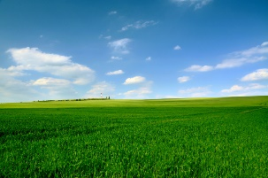
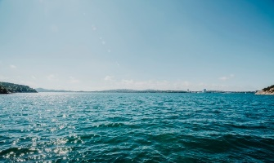

Slide 3
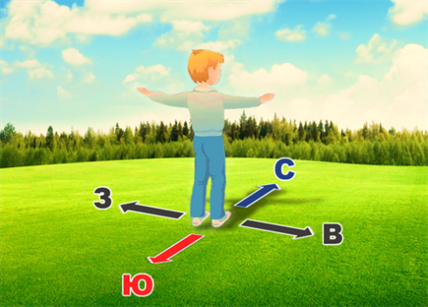

Slide 4
Цель урока:
1)узнать какие бывают стороны горизонта
2)научиться различать стороны горизонта.

Slide 5
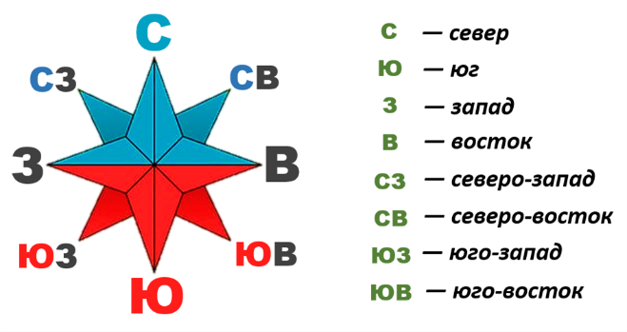

Slide 6
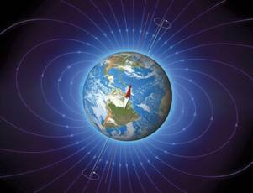
Магнитное поле

Slide 7
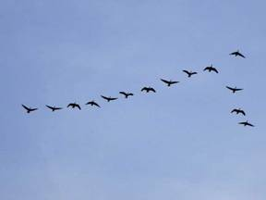

Slide 8
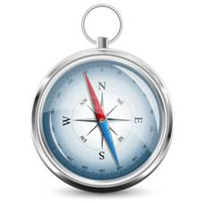
КОМПАС

Slide 9
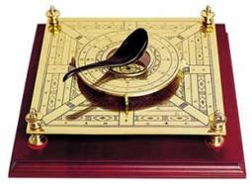
Первый компас в Китае

Slide 10
1 вариант: Земная поверхность, которую мы видим называется _________
2 вариант: Граница горизонта, где небо будто сходится с земной поверхностью, называется _______горизонта.

Slide 11
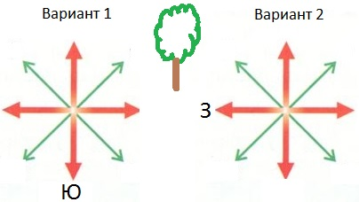

Slide 12
1 вариант: Как ориентироваться на местности без компаса?
2 вариант: Как ориентироваться на местности по природным признакам?

Slide 13
